Slide 1
ILGTSPĒJĪGA ATTĪSTĪBA –
CILVĒKS, SABIEDRĪBA, UZŅĒMUMS
ULDIS BIĶIS
AS «Latvijas Finieris» padomes priekšsēdētājs
LLU, 2021.gada 28.aprīlis

Slide 2
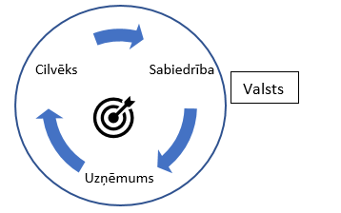


ILGTSPĒJA – SAVSTARPĒJĀ MIJIEDARBĪBA
IESPĒJAS ?
DRAUDI ?

Slide 3
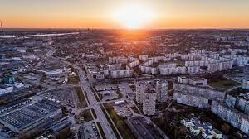
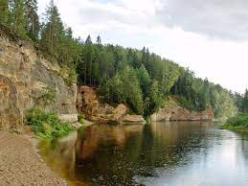


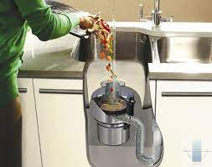
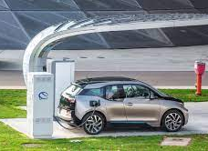
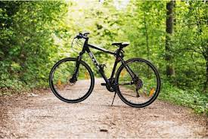
CILVĒKS – INDIVIDUĀLĀS IZVĒLES UN RĪCĪBAS

Slide 4





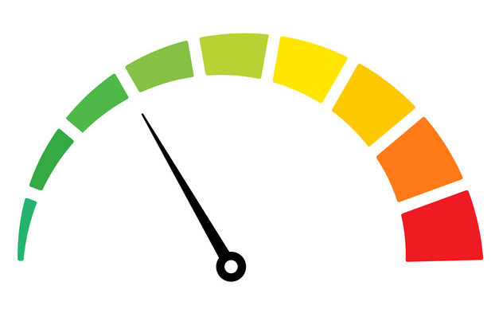
SABIEDRĪBA UN VALSTS – KOPĒJO VIEDOKĻU VEIDOŠANA

Slide 5

UZŅĒMUMS – RESURSU NODROŠINĀTĀJS KOPĒJĀ ĶĒDĒ
Kā mēs radām darbavietas?
Ko mēs ēdam?
Kā mēs uzturam veselību?
Kur mēs dzīvojam?
Ko mēs velkam mugurā?
Kā mēs pavadām brīvo laiku?
Kā nodrošinām enerģiju savam dzīvesveidam?
Kā mēs iepērkamies?

Slide 6
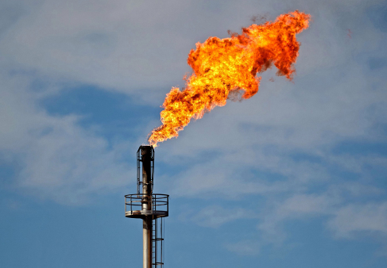
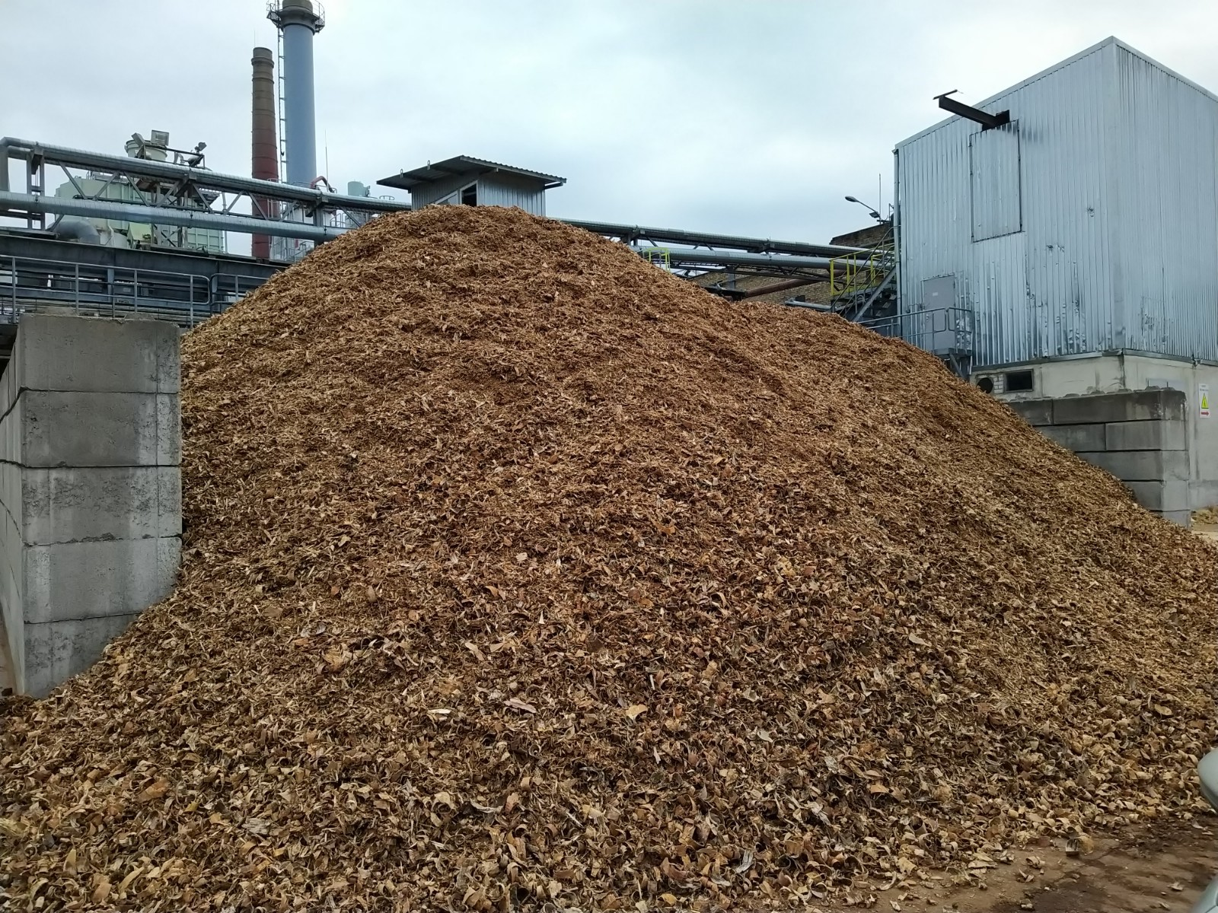
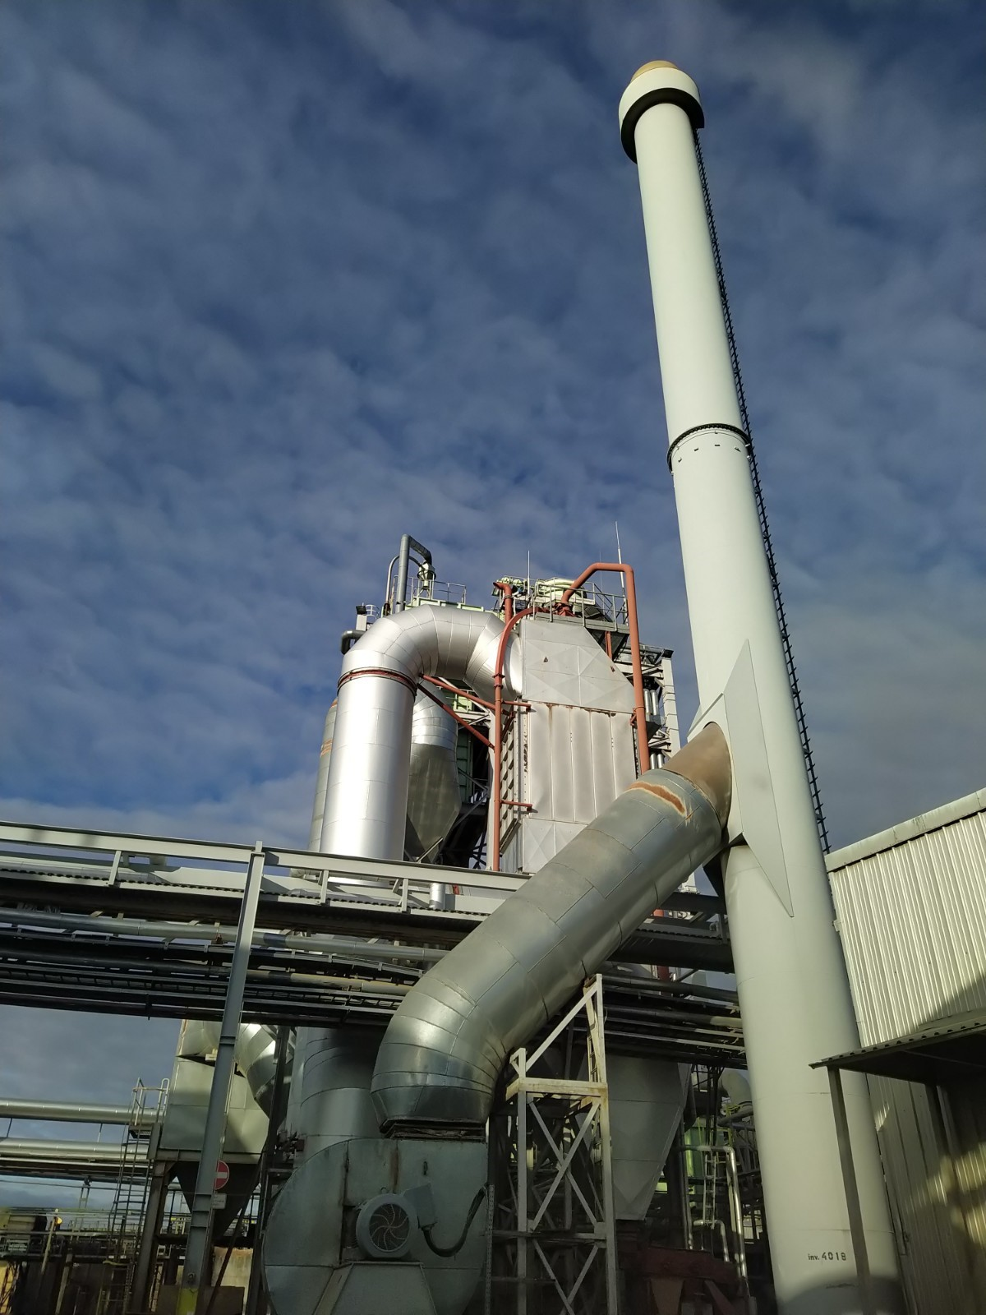
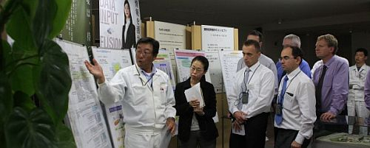

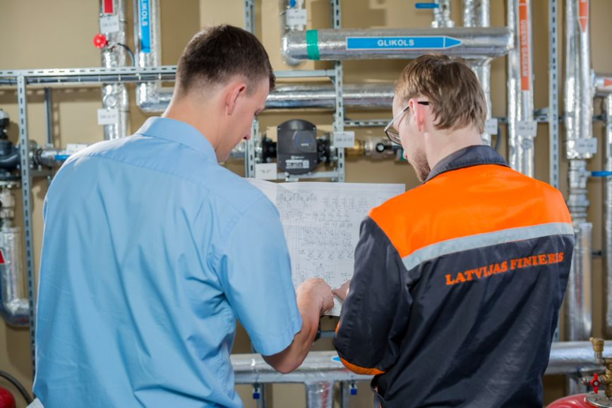


TEHNOLOĢIJU ATTĪSTĪBAS PIEMĒRI UN INOVĀCIJU PARTNERI LATVIJAS FINIERĪ
WORLD CLASS MANUFACTURING, JAPAN

Slide 7
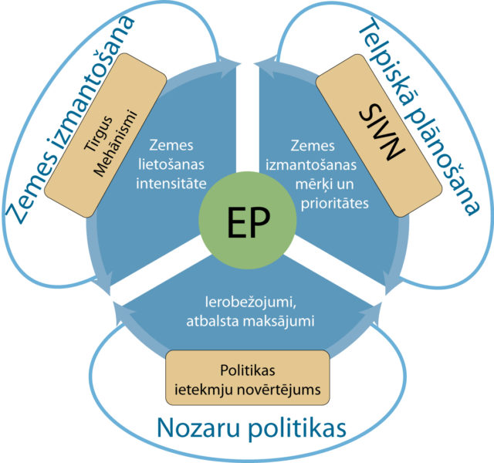
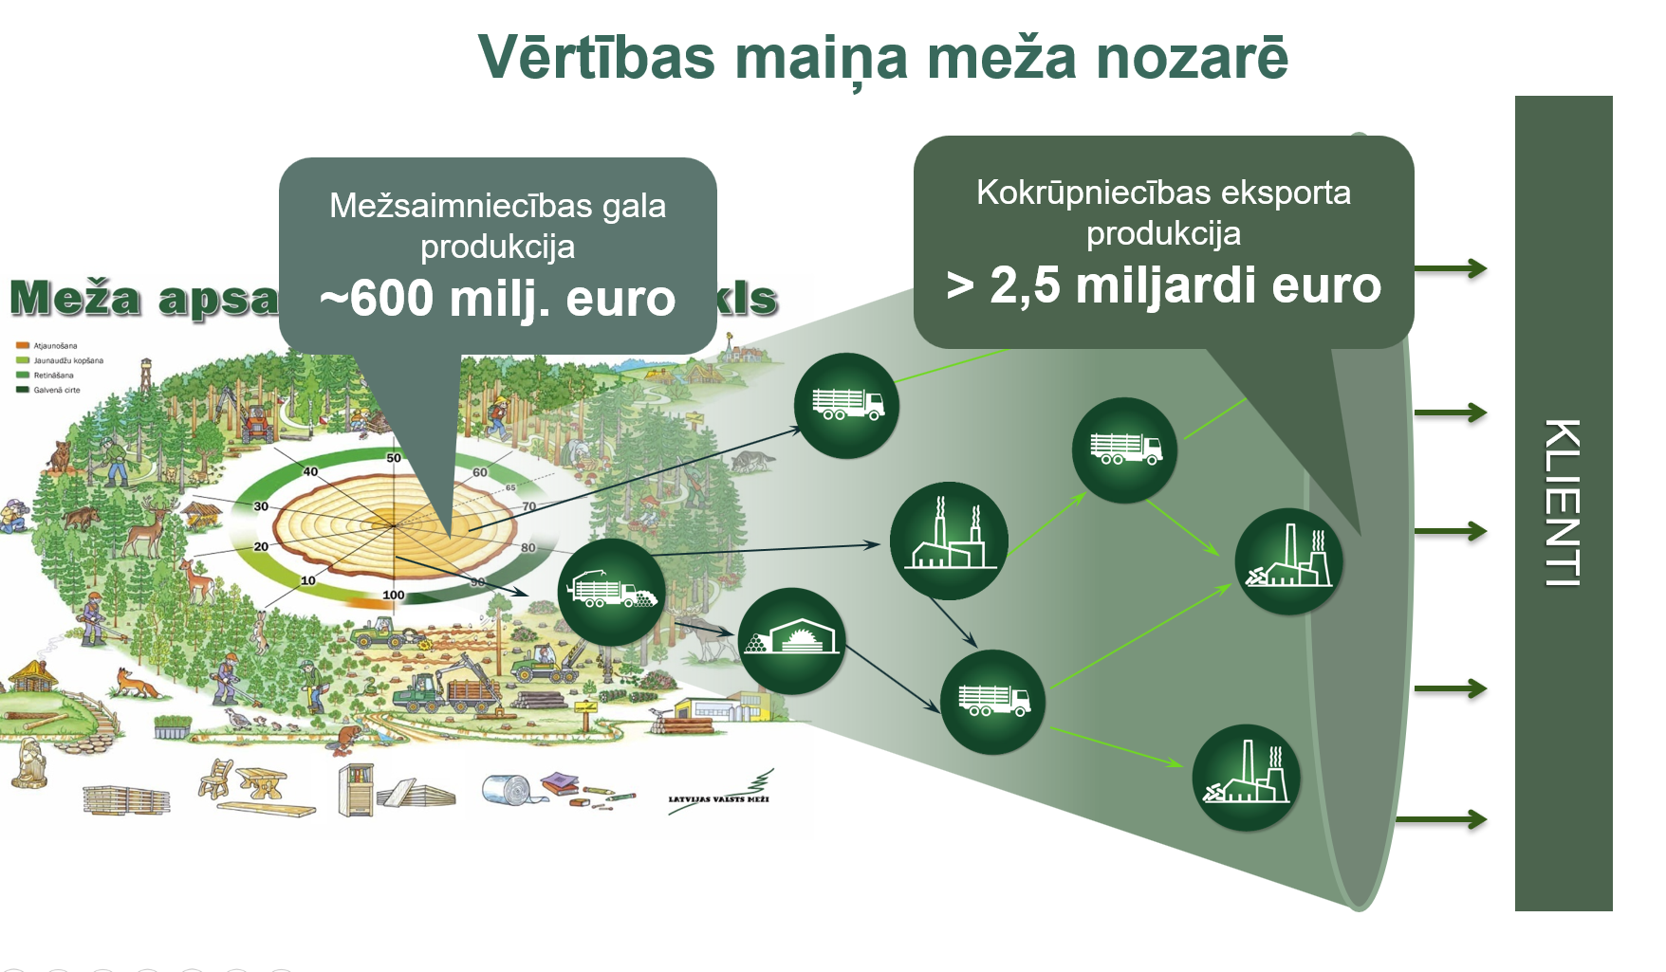
EKOSISTĒMAS PIEEJA – LĪDZSVAROTA ATTĪSTĪBA, BALSTĪTA UZ SAVSTARPĒJU PARTNERĪBU UN VIENOŠANOS
MĒS - PATĒRĒTĀJI
Stratēģiskais ietekmes uz vidi novērtējums
Ekosistēmas pakalpojumi
Avots: LR Zemkopības ministrija
Avots: vivagrass.eu

Slide 8

STRĀDĀSIM KOPĀ,
LAI SASNIEGTU
MŪSU MĒRĶUS!

